Slide 1
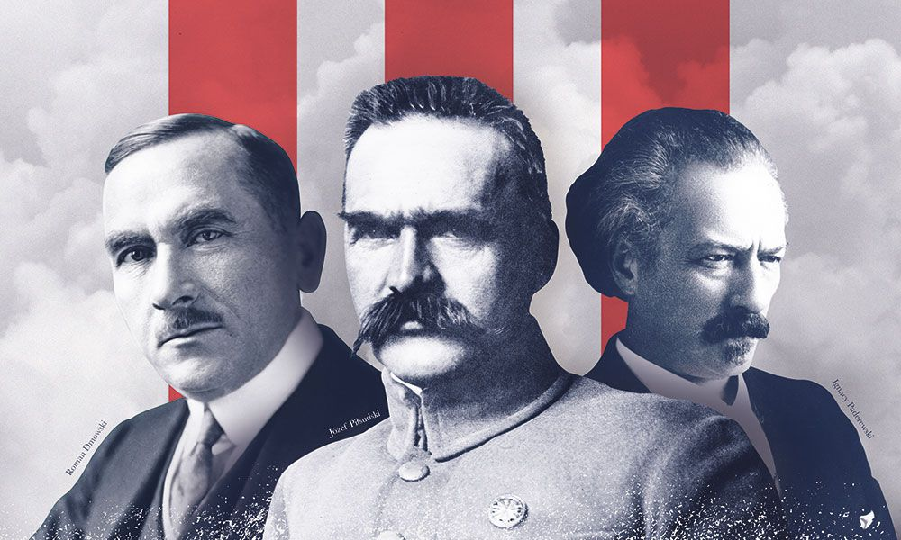
Wielcy Polacy

Slide 2
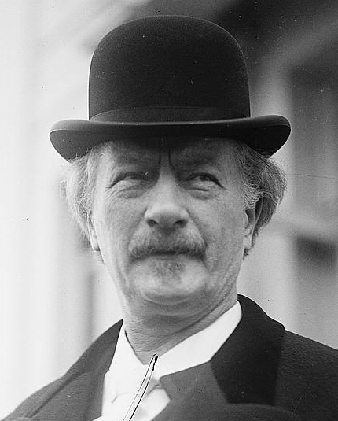
Ignacy Jan Paderewski
Słynny polski pianista, kompozytor, działacz niepodległościowy i polityk,
Działanie na rzecz odbudowy niepodległego kraju rozpoczął w 1910r. po wygłoszeniu wzruszającej, patriotycznej mowy podczas odsłonięcia Pomnika Grunwaldzkiego w Krakowie,
Dzięki swojej sławie na świecie, jaką zyskał dzięki koncertom fortepianowym poprosił o prywatną wizytę w Białym Domu. Tam prezydent Thomas Woodrow Wilson słuchał o ciężkiej sytuacji ojczyzny artysty. Paderewski poprosił go również o pomoc, aby prezydent USA w swoich ,,Czternastu Punktach Wilsona”, czyli programie pokojowym zagwarantował Polsce niepodległość z dostępem do morza. Tak też się stało. Za zasługi na rzecz utworzenia wolnego kraju Komitet Narodowy Polski mianował Paderewskiego ambasadorem polskich interesów.
Po przybyciu do Polski pełnił funkcję mediatora (rozjemcy) między kłócącymi się ze sobą zwolennikami Piłsudskiego a zwolennikami Dmowskiego, dlatego aby uniknąć wybuchu wojny domowej 16 stycznia 1919r. został premierem II RP.
Podczas wizyty w Poznaniu 26 grudnia 1918r. wygłosił z okna hotelu Bazar przemówienie do mieszkańców. Następnego dnia 27 grudnia Niemcy wzburzeni polskimi uroczystościami towarzyszącymi przybyciu Paderewskiego zaczęli zrywać polskie flagi, wybijali okna hotelu Bazar i siali terror na ulicach miasta, przez co doprowadzili do wybuchu walk. Tego dnia rozpoczęło się powstanie wielkopolskie.
Razem z Romanem Dmowskim uczestniczył w konferencji pokojowej w Paryżu.
Po klęsce kampanii wrześniowej Paderewski został przewodniczącym Rady Narodowej Rzeczypospolitej Polskiej (organu władzy na uchodźstwie zastępującego parlament).
W 1940r. powrócił do USA, aby podobnie jak podczas I Wojny Światowej wykorzystać swoje wpływy by pomóc sprawie polskiej.
Zmarł w 1941r. w Nowym Yorku.

Slide 3
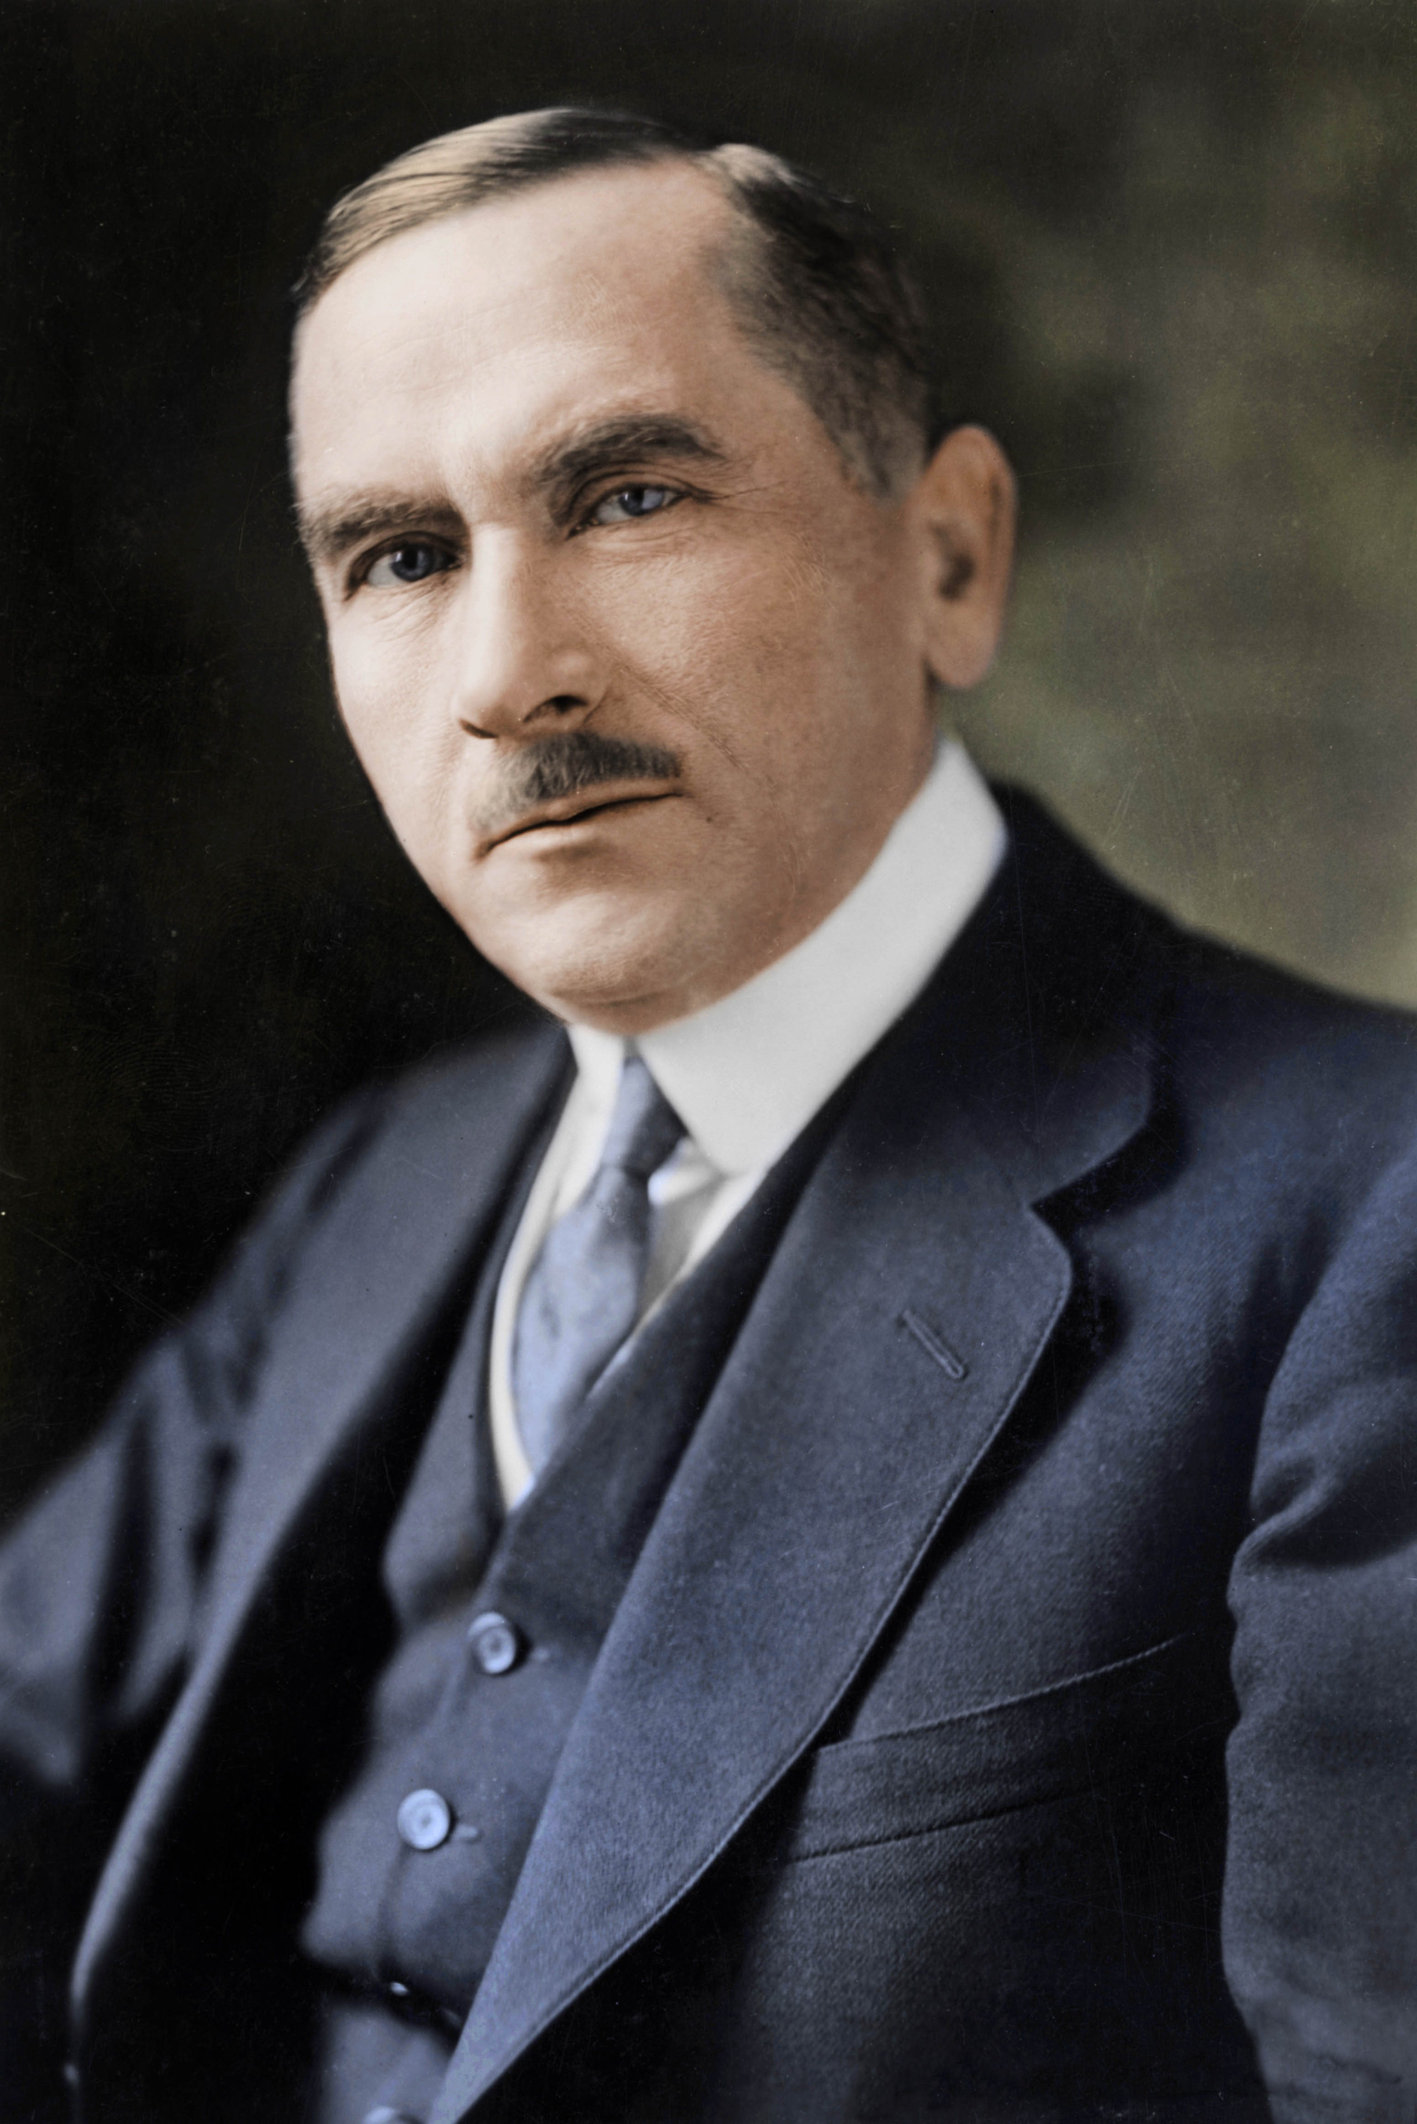
Roman Dmowski
Urodził się w Kamionku pod Warszawą w 1864r. Już w młodości słynął jako twardy mówca.
Podczas studiów wstąpił do Związku Młodzieży Polskiej ,,Zet” (konspiracyjnej organizacji polskiej młodzieży akademickiej), a w 1889r. został przyjęty do Ligi Polskiej (konspiracyjnej organizacji niepodległościowej). 1 kwietnia 1893r. dokonał w niej przewrotu zmieniając ją w Ligę Narodową.
W 1893r. założona została partia polityczna - Narodowa Demokracja nazywana również ND lub endecją, a w 1897r. Dmowski utworzył we Lwowie Stronnictwo Narodowo-Demokratyczne, celami tego ugrupowania było m.in. wywalczenie niepodległości u boku Rosji tylko w sprzyjających okolicznościach, antysemityzm, antyniemieckość, walka z socjalistami. Narodowi Demokraci również potępiali wybuch rewolucji w 1905r.
W chwili wybuchu I Wojny Światowej walczył po stronie rosyjskiej. Z jego inicjatywy utworzono Legion Puławski, a w 1917r. Korpusy Polskie, które walczyły u boku Rosjan. Jednak po wybuchu rewolucji lutowej w Imperium Rosyjskim Dmowski zaczął swoje działania polityczne wiązać głównie z państwami Zachodu.
Utworzył Komitet Narodowy Polski, który stał się na arenie międzynarodowej oficjalną reprezentacją narodu polskiego.
4 czerwca 1917 z jego inicjatywy utworzono Błękitną Armię dowodzoną przez Józefa Hallera we Francji
Dmowski jako szef polskiej dyplomacji 28 czerwca 1919r. podpisał traktat wersalski – akt kończący I Wojnę Światową.
Był głównym ideologiem polskiego nacjonalizmu. Pragnął, aby Polska była krajem jednolitym narodowo.
Po wojnie z bolszewikami przez pewien czas pełnił urząd Ministra Spraw Zagranicznych.
Zmarł 2 stycznia 1939r.

Slide 4
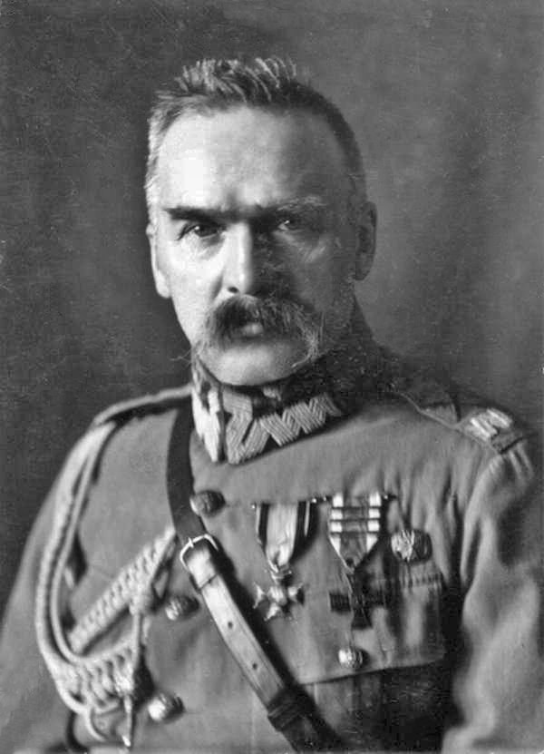
Józef Piłsudski
Józef Piłsudski urodził się 5 grudnia 1867 w Żułowie na Wileńszczyźnie. Swoją miłość do ojczyzny zawdzięczał swojej matce – Marii Piłsudskiej, która wychowała syna w duchu patriotyzmu.
22 marca 1887 Józef Piłsudski został aresztowany pod zarzutem udziału w spisku na życie cara Aleksandra III. 1 maja tego samego roku został skazany na 5 lat zesłania na Syberię.
Po powrocie do Wilna rozpoczął działalność w Polskiej Partii Socjalistycznej (PPS). Był przedstawicielem PPS podczas II Międzynarodówki.
Pod koniec 1904r. założył Organizację Bojową PPS, która chroniła demonstrantów ulicznych podczas rewolucji w 1905-1907r.
W 1906r. we Wiedniu doszło do rozłamu PPS na: PPS-Lewica oraz PPS-Frakcja Rewolucyjna, na czele której stanął Piłsudski.
Podczas wybuchu I Wojny Światowej szansę na odzyskanie niepodległości widział u boku państw centralnych. Powołał Polską Organizację Wojskową (POW) w Krakowie oraz Legiony Polskie składające się z trzech brygad, I Brygadą dowodził osobiście.
W 1917r. widząc, że szale zwycięstwa przechylają się na korzyść państw ententy Piłsudski odmówił złożenia przysięgi wierności Niemcom. Namówił do tego również swoich żółnierzy, przez co doprowadził do tzw. kryzysu przysięgowego, za co został aresztowany za niewierność Cesarstwu Niemieckiemu i osadzony w więzieniu w Magdeburgu.
10 listopada przybył do Warszawy, gdzie serdecznie witał go naród. 11 listopada Rada Regencyjna (organ władzy Królestwa Polskiego) przekazała Piłsudskiemu zwierzchnictwo nad Wojskiem Polskim, zaś 22 listopada otrzymał funkcję Tymczasowego Naczelnika Państwa, a 20 lutego 1919r. już właściwą funkcję Naczelnika Państwa, którą sprawował aż do 9 grudnia 1922r.
Za największy sukces Piłsudskiego uważa się wykonanie kluczowego manewru bitwy warszawskiej - kontruderzenia znad Wieprza. Dzięki temu zagraniu Polacy 15 sierpnia 1920r. odnieśli jedno z największych zwycięstw w historii świata nazywane,,Cudem nad Wisłą”.
Piłsudski pokierował zamachem majowym (przewrotem majowym) z 13-15maja 1926r. Zmuszając ówczesnego prezydenta – Stanisława Wojciechowskiego do zmiany rządu. Piłsudski przez przewrót majowy spowodował wprowadzenie systemu autorytarnego zwanego sanacją. Jesienią 1927r. powstał Bezpartyjny Blok Współpracy z Rządem(BBWR). Członkowie tej organizacji politycznej dążyli do zwiększenia udziału Piłsudskiego w rządzeniu Polską.
12 maja 1935r. Józef Piłsudski zmarł.

Slide 5
Źródła
Wikipedia:
https://pl.wikipedia.org/wiki/J%C3%B3zef_Pi%C5%82sudski
https://pl.wikipedia.org/wiki/Roman_Dmowski
https://pl.wikipedia.org/wiki/Ignacy_Jan_Paderewski
Historia w 5 minut:
https://www.youtube.com/watch?v=7G8HOEV1_XU

